Slide 1
VÒNG QUAY MAY MẮN
ÁP DỤNG CHO CÂU HỎI 4 ĐÁP ÁN

Slide 2
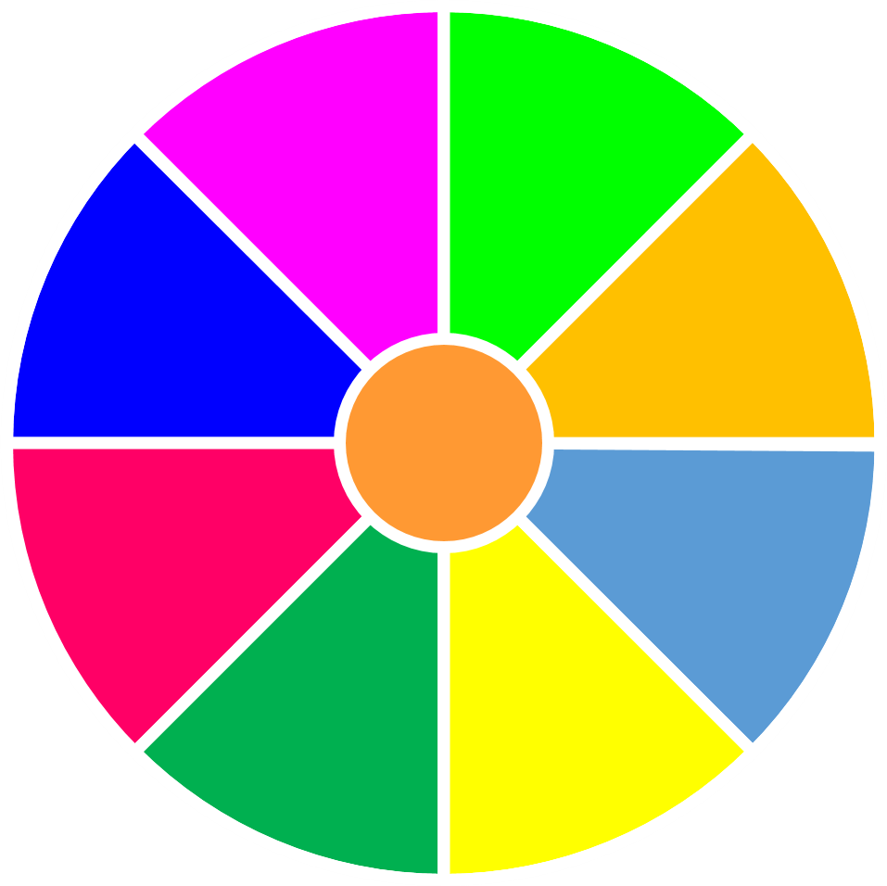
VÒNG QUAY
MAY MẮN
30
20
1
2
3
40
10
50
80
4
5
6
60
70
7
8
9
QUAY

Slide 3
Question 1?
A. right
B. wrong
C. wrong
D. wrong
QUAY VỀ

Slide 4
Question 2?
A. wrong
B. right
C. wrong
D. wrong
QUAY VỀ

Slide 5
Question 3?
A. right
B. wrong
C. wrong
D. wrong
QUAY VỀ

Slide 6
Question 4?
A. wrong
B. wrong
C. right
D. wrong
QUAY VỀ

Slide 7
Question 5?
A. wrong
B. right
C. wrong
D. wrong
QUAY VỀ

Slide 8
Question 6?
A. wrong
B. wrong
C. wrong
D. right
QUAY VỀ

Slide 9
Question 7?
A. wrong
B. right
C. wrong
D. wrong
QUAY VỀ

Slide 10
Question 8?
A. right
B. wrong
C. wrong
D. wrong
QUAY VỀ

Slide 11
Question 9?
A. wrong
B. wrong
C. right
D. wrong
QUAY VỀ

Slide 12
XEM CLIP CÁCH SỬA NỘI DUNG
ĐĂNG KÝ TRỢ GIẢNG
GẮN KẾT CỘNG ĐỒNG GIÁO VIÊN
SUBSCRIBE my channel, please

